Slide 1
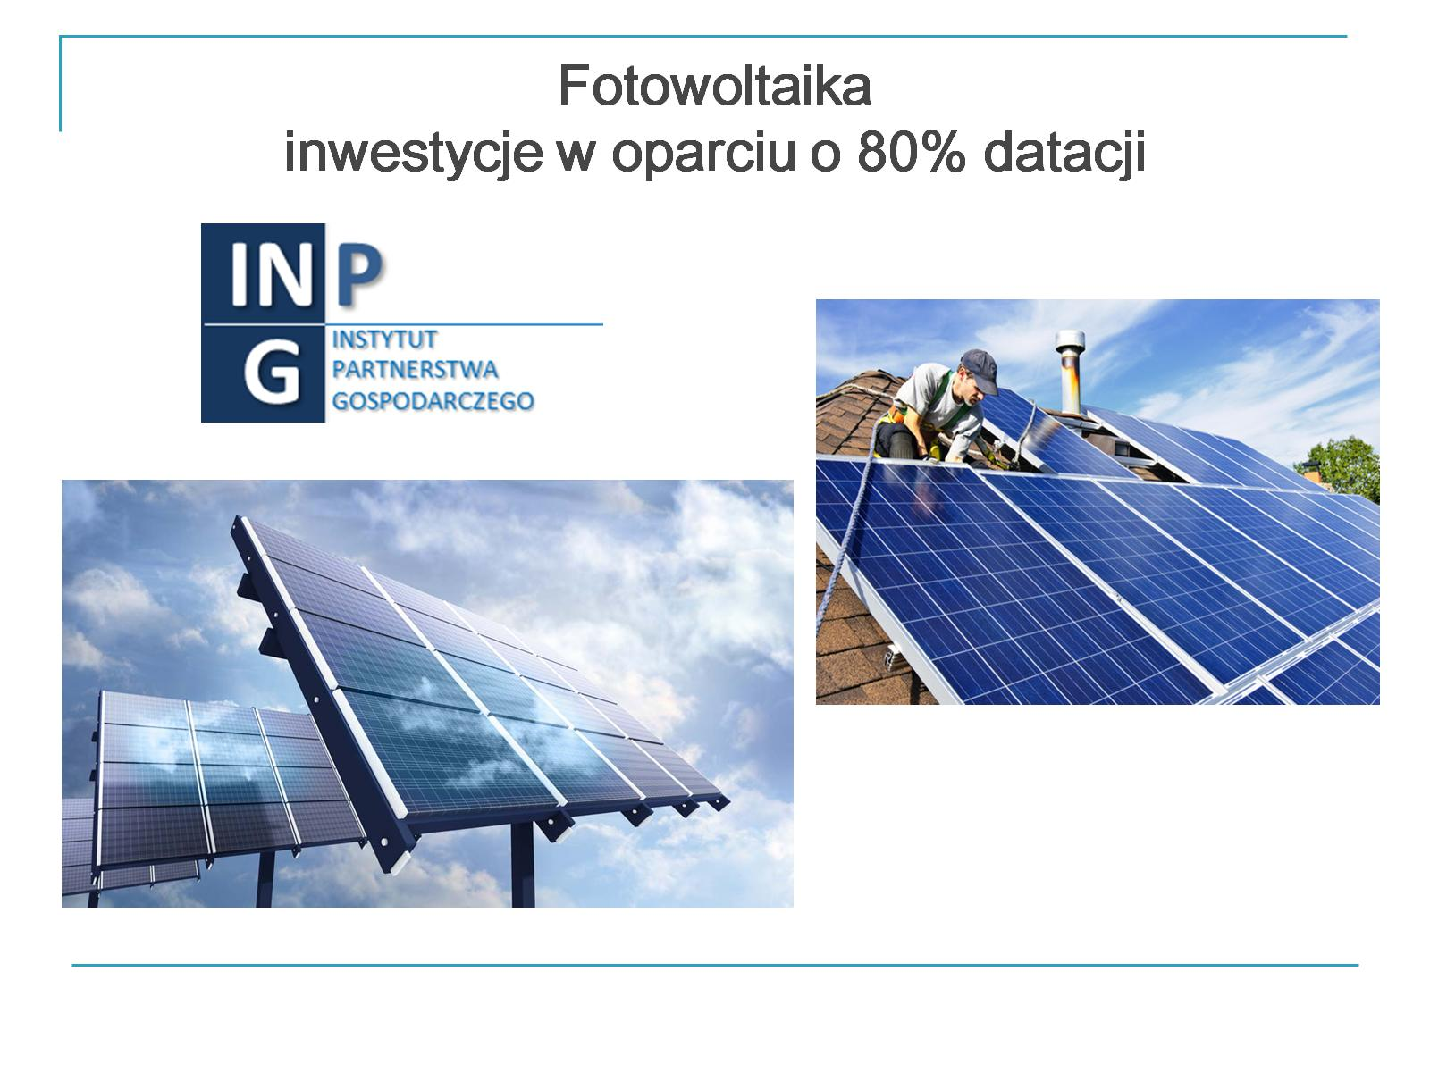
Fotowoltaika inwestycje w oparciu o 80% datacji

Slide 2
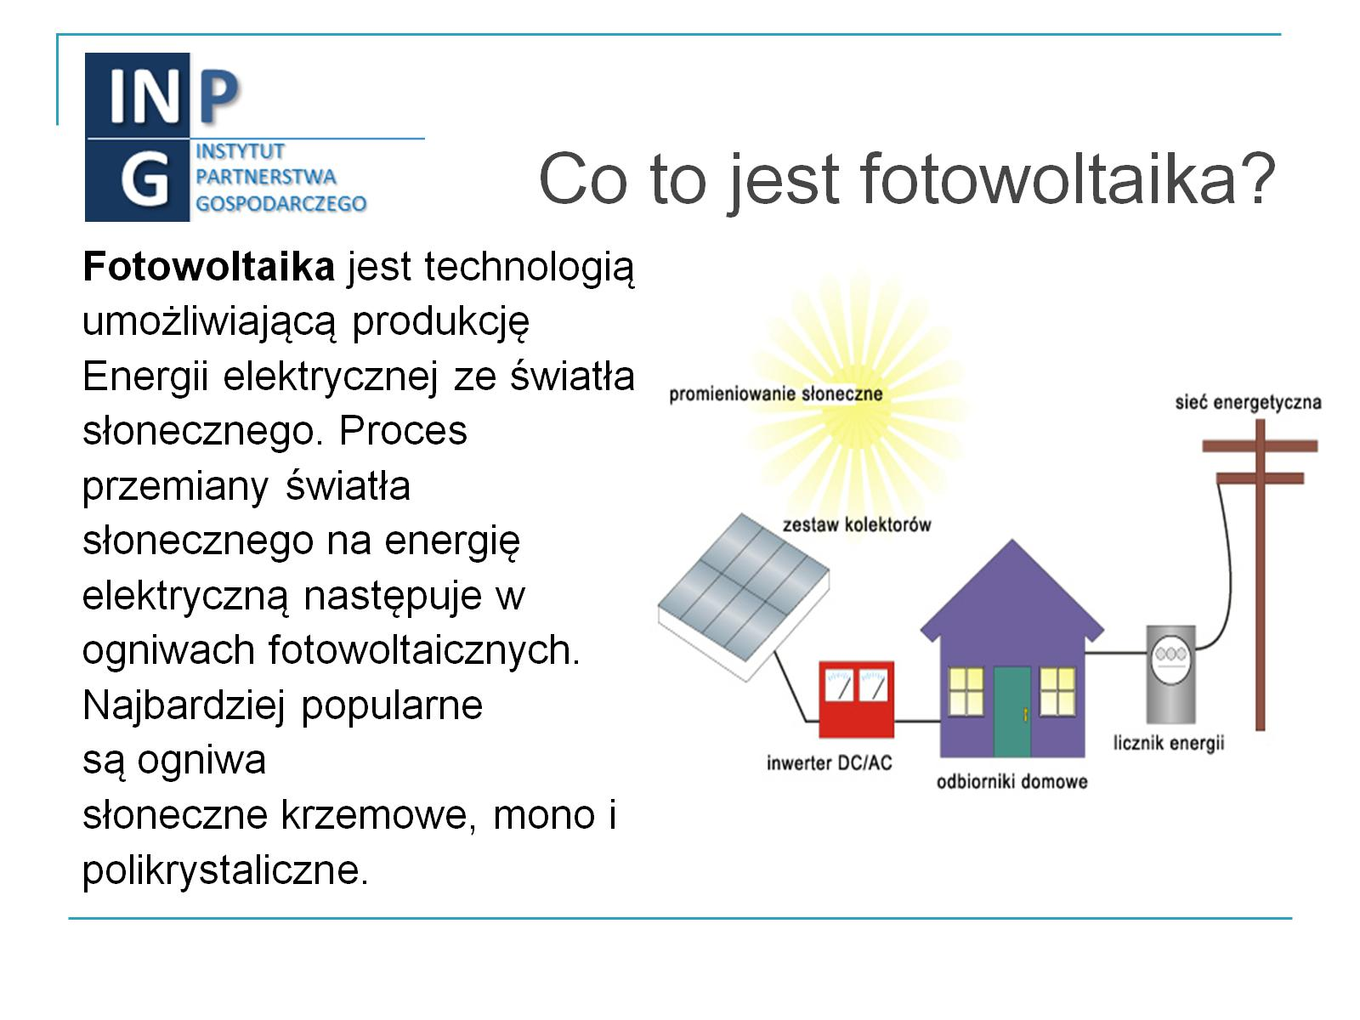
Co to jest fotowoltaika?

Slide 3
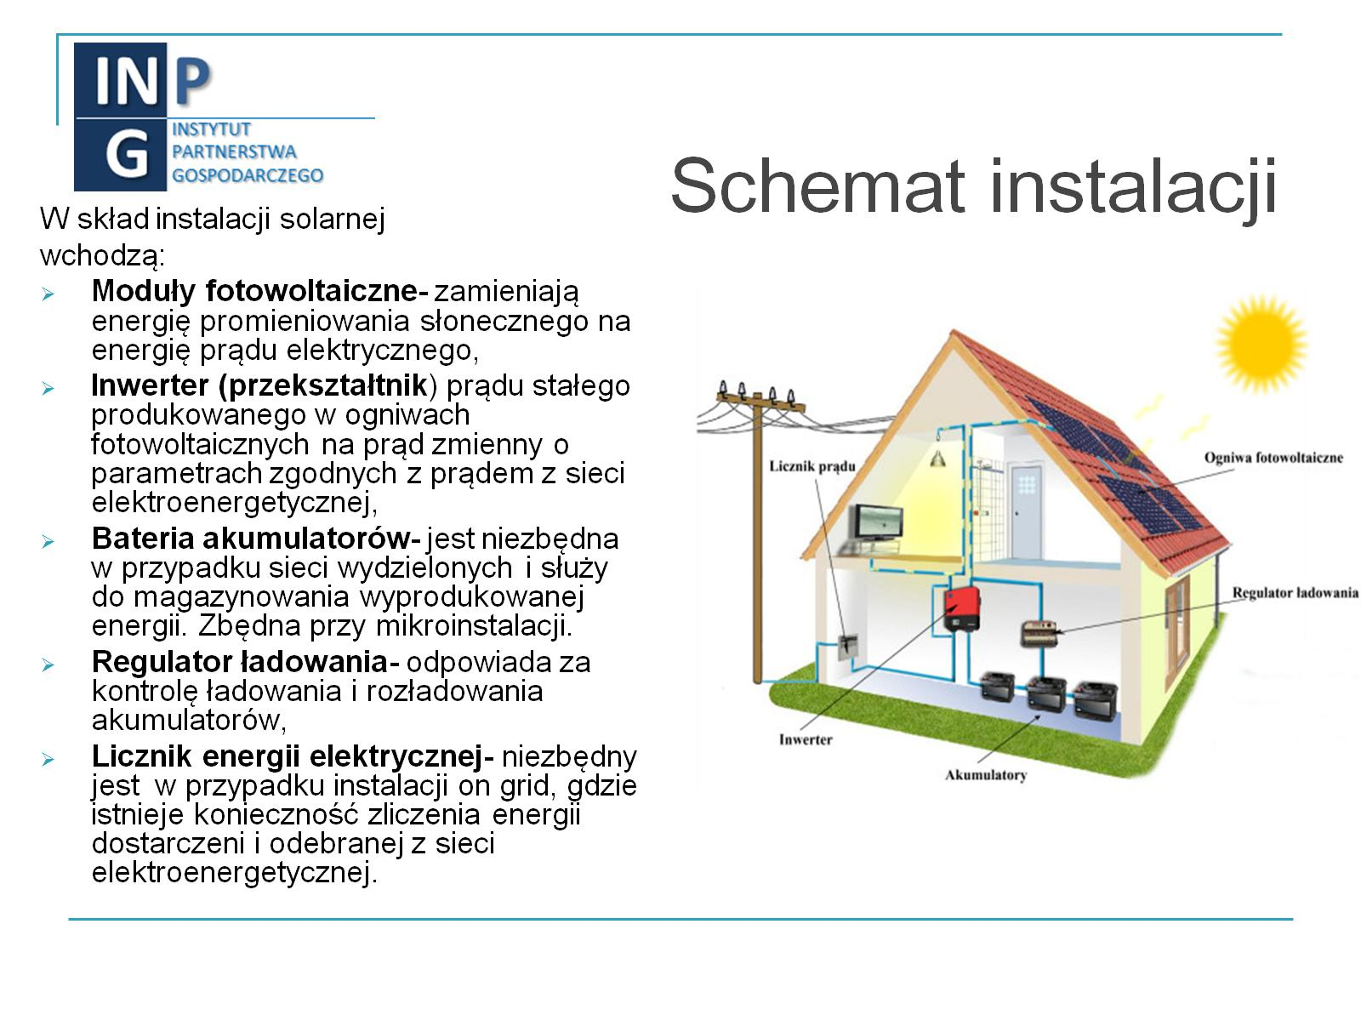
Schemat instalacji

Slide 4
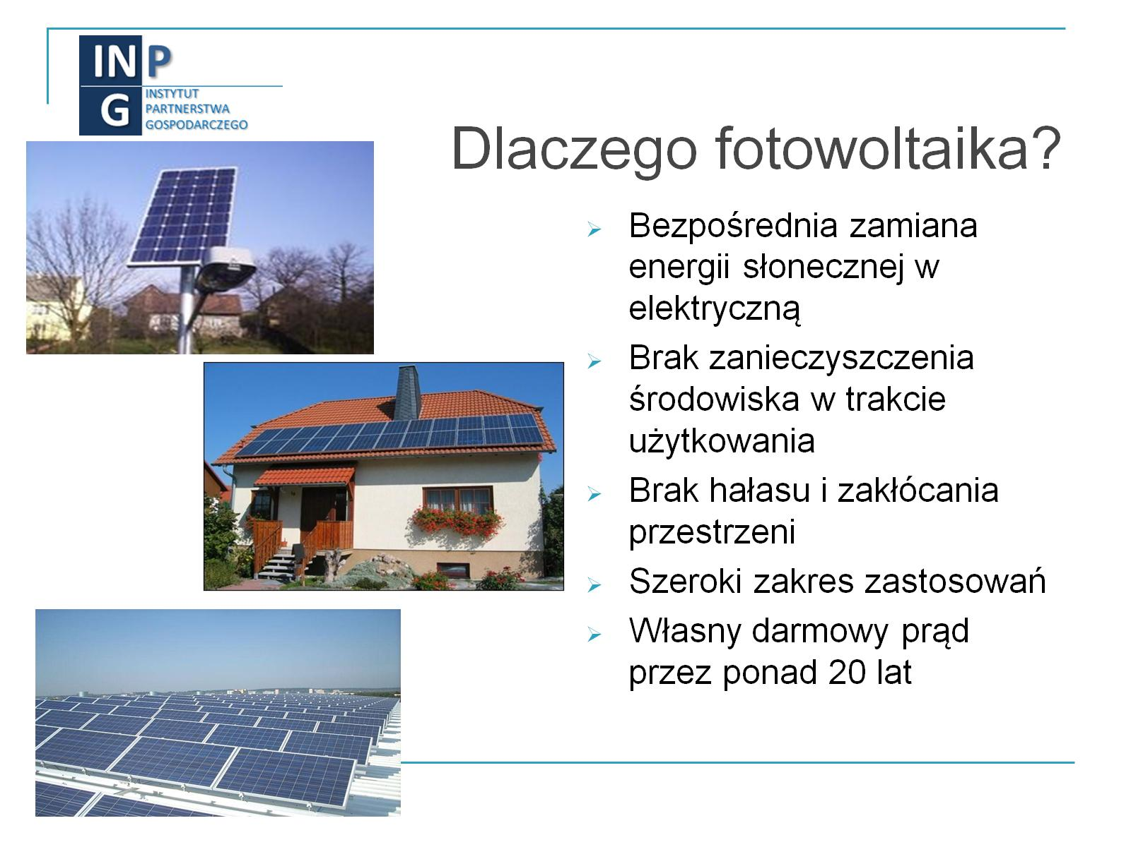
Dlaczego fotowoltaika?

Slide 5
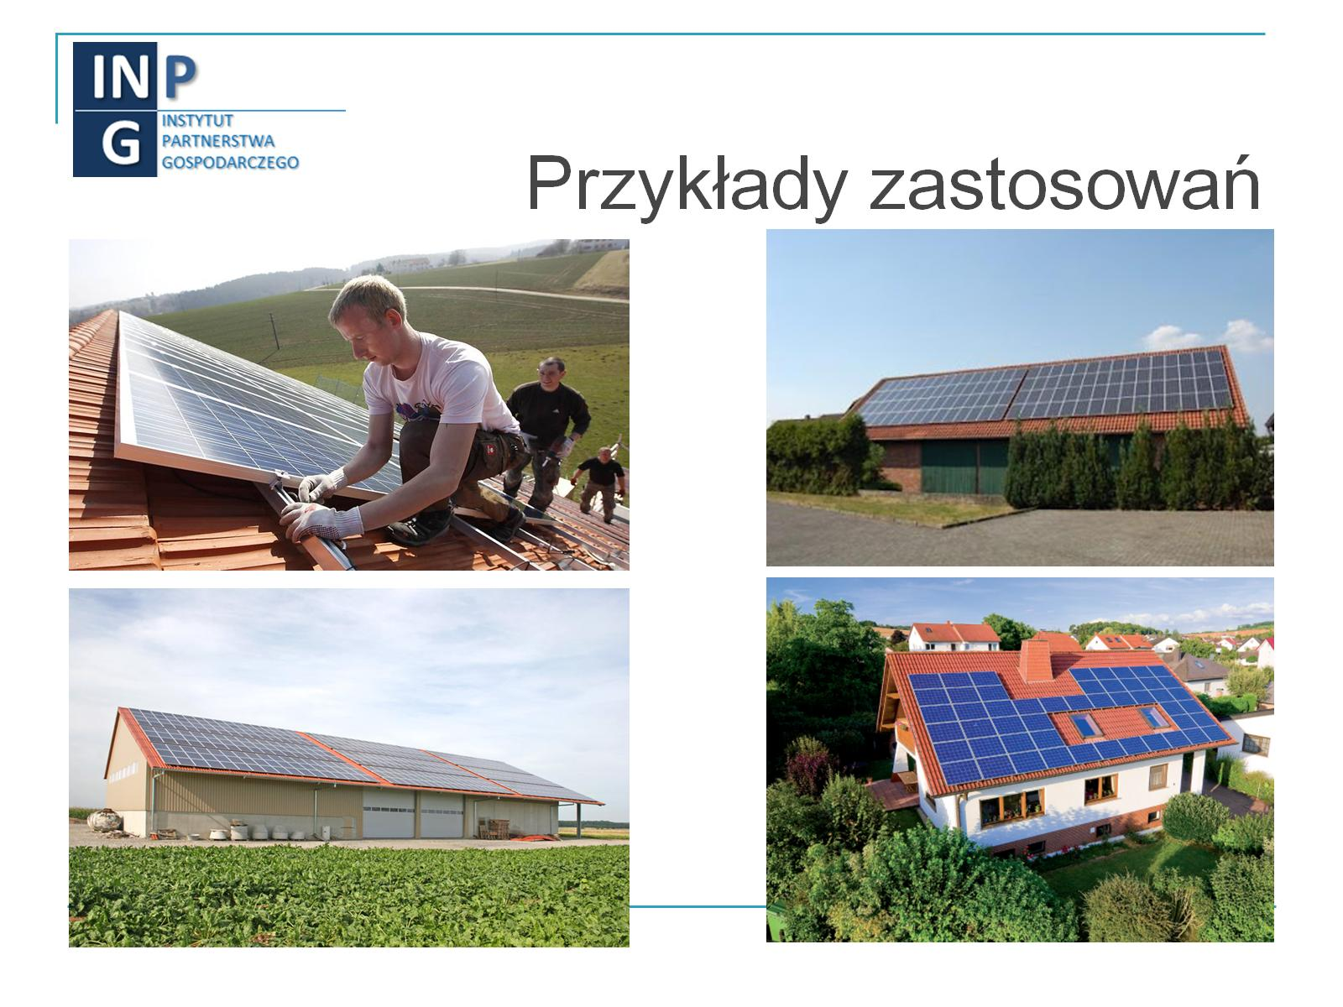
Przykłady zastosowań

Slide 6
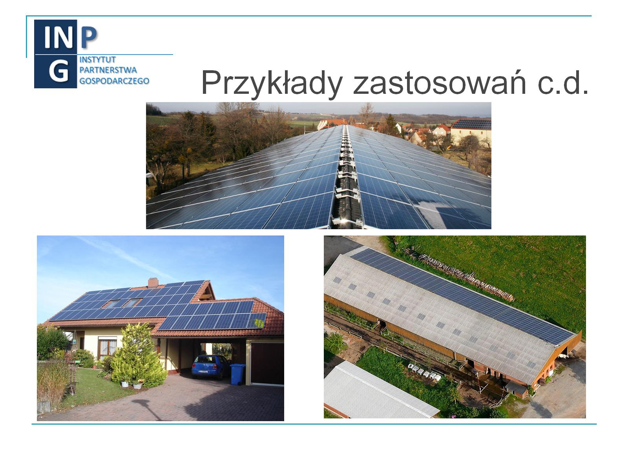
Przykłady zastosowań c.d.

Slide 7
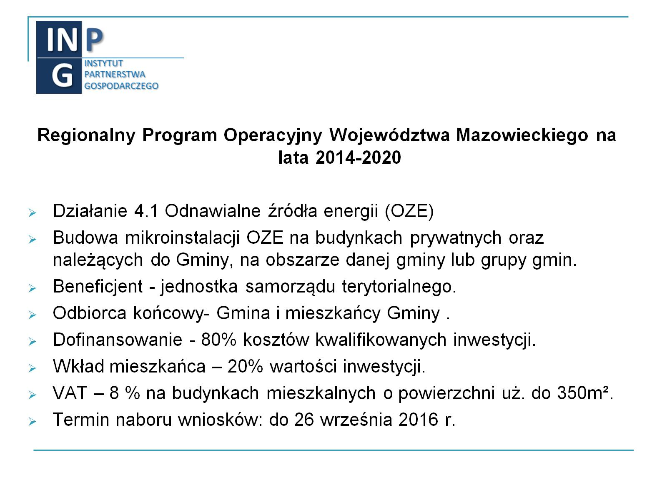

Slide 8
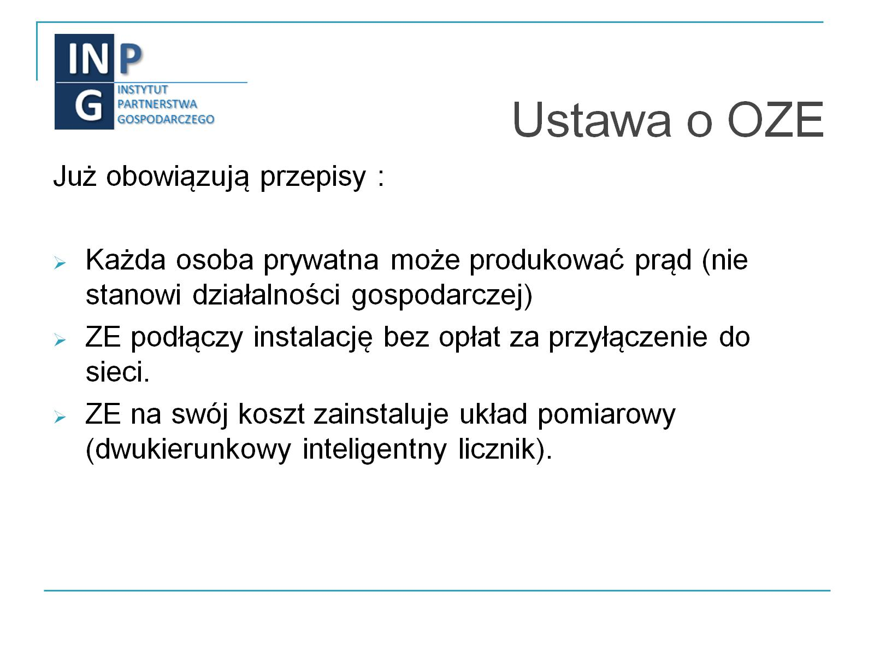
Ustawa o OZE

Slide 9
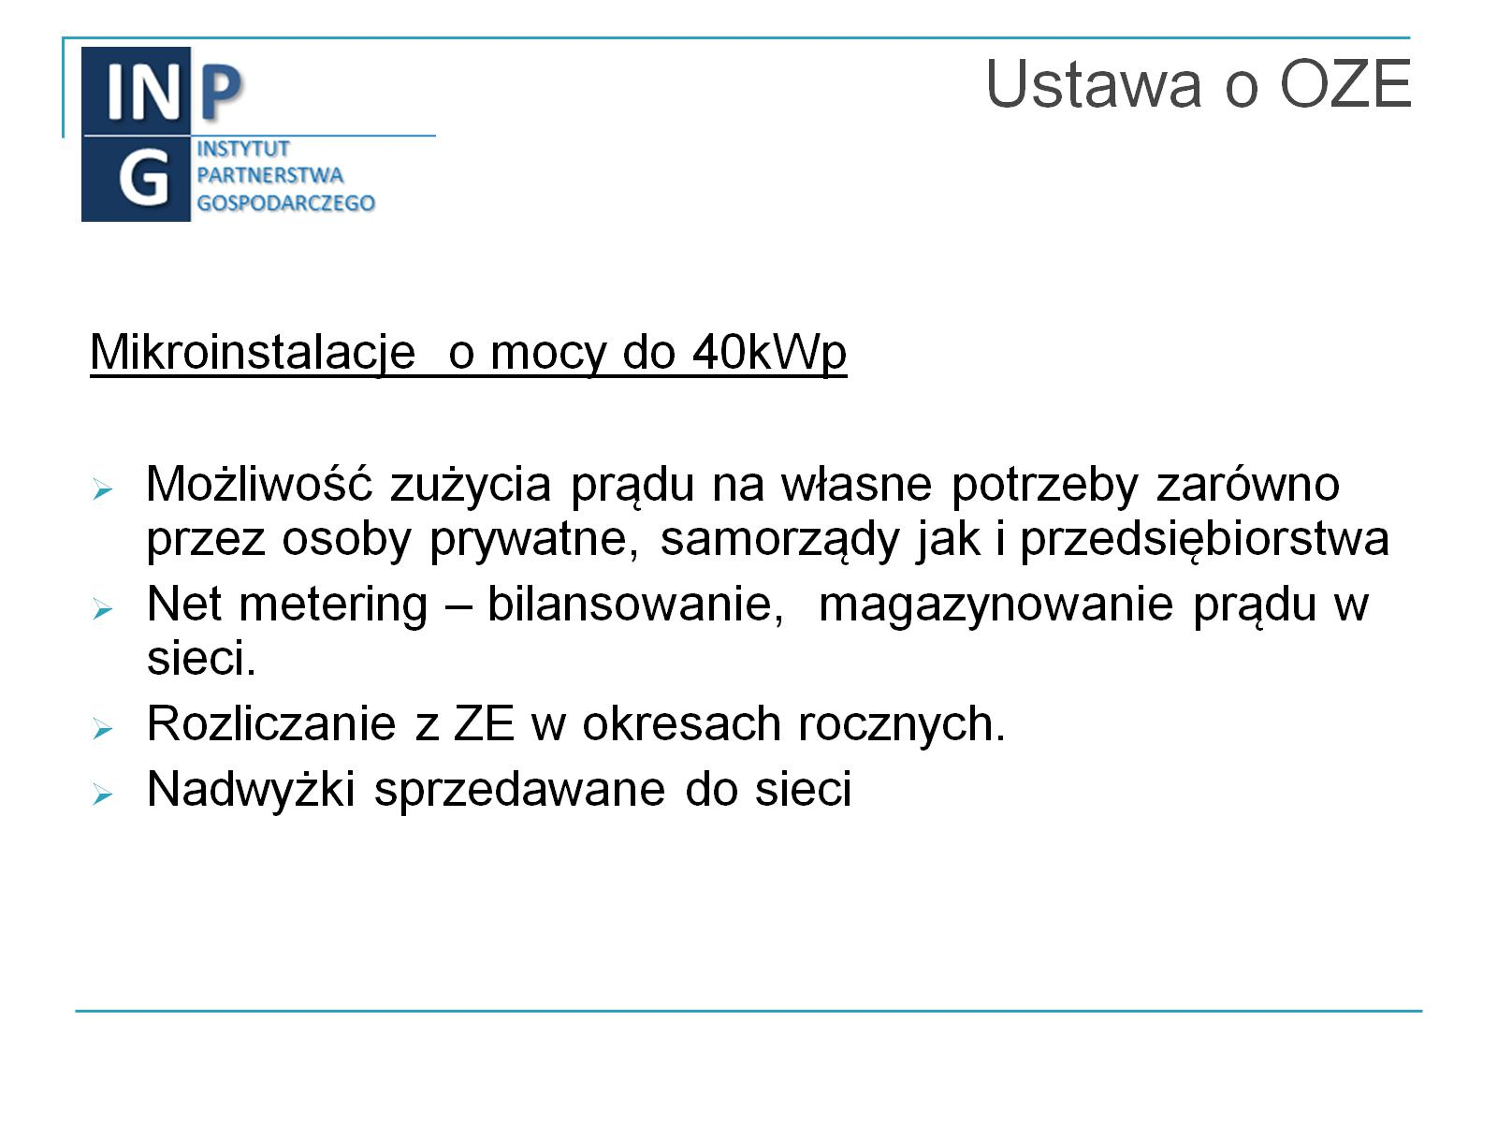
Ustawa o OZE

Slide 10
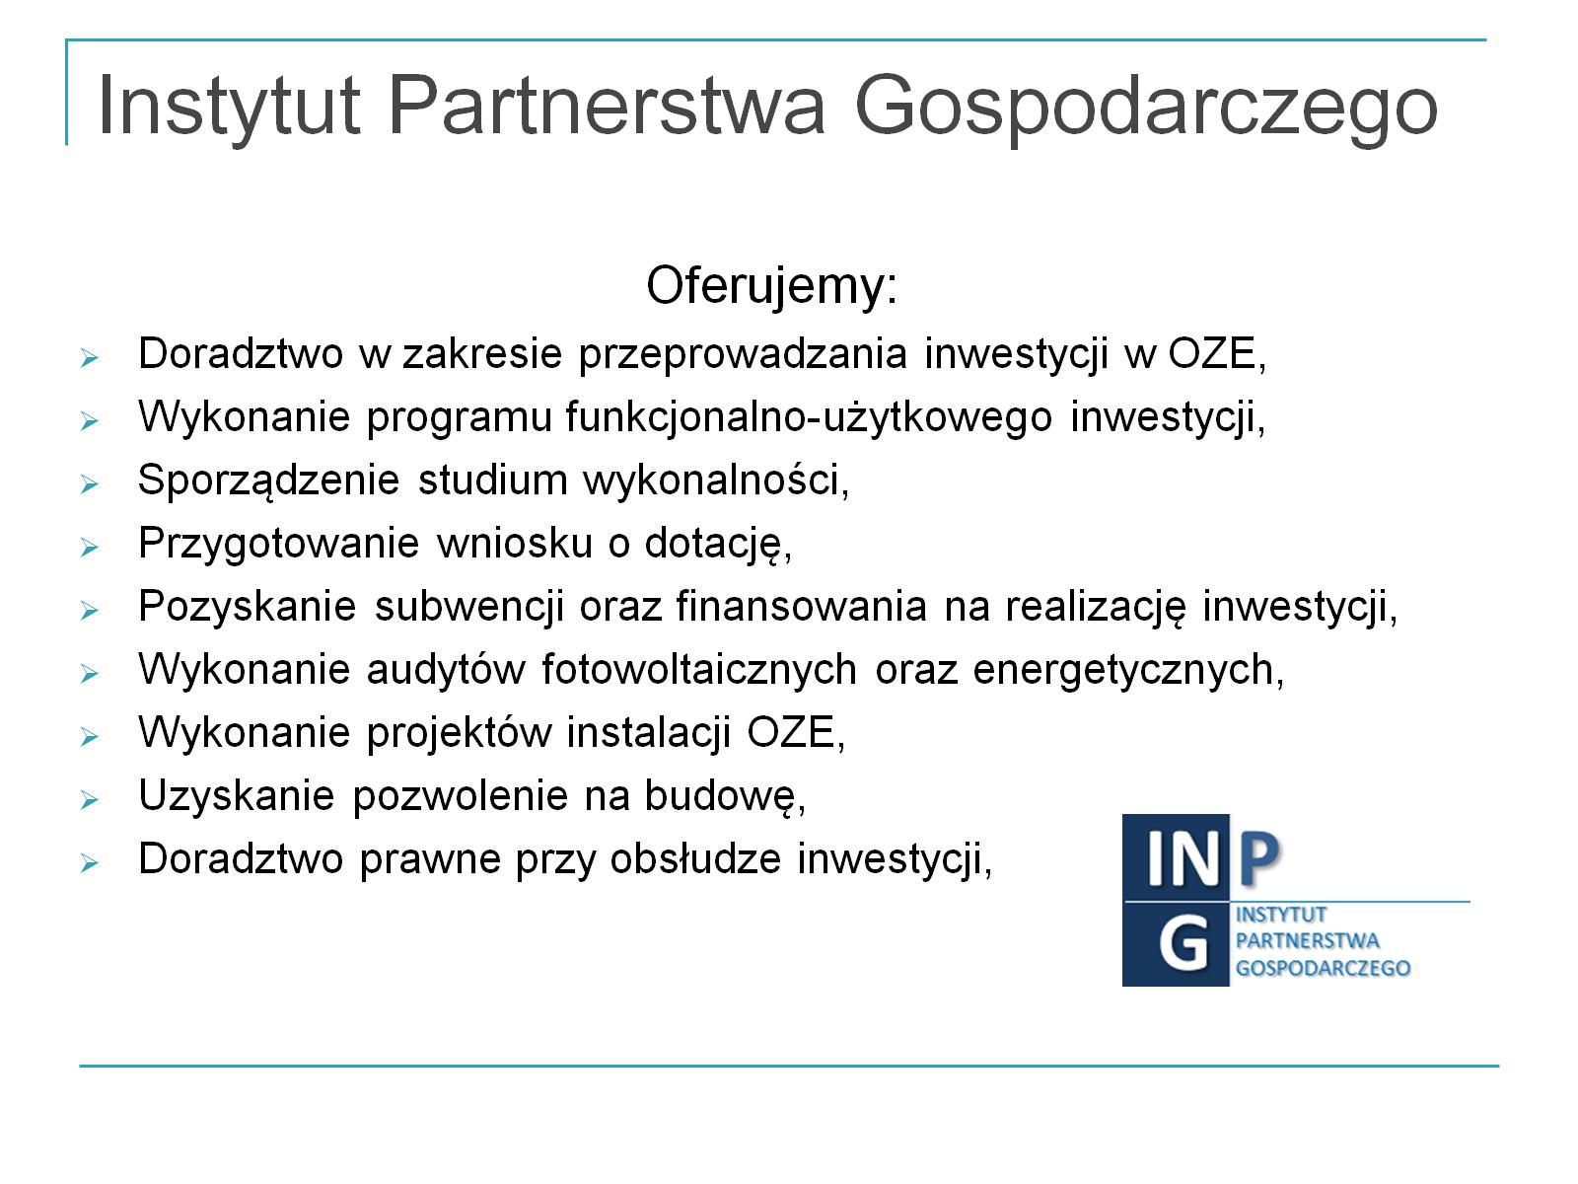
Instytut Partnerstwa Gospodarczego

Slide 11


